Slide 1
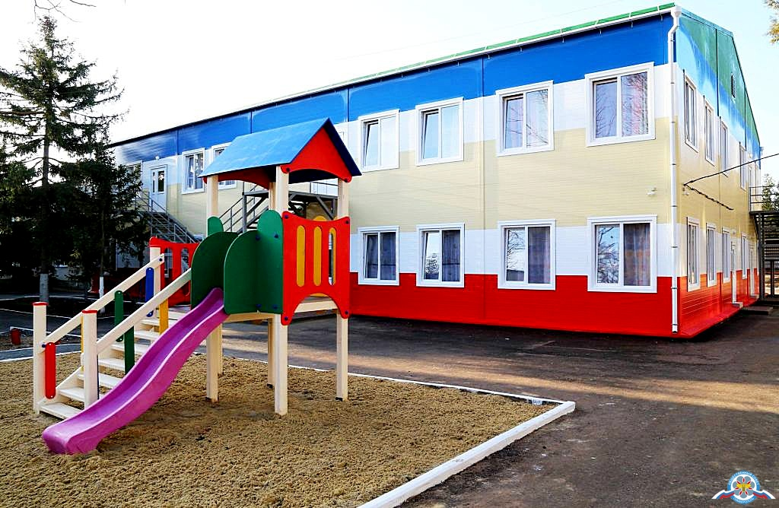
ГБОУ ДПО РК
IV НАУЧНО-МЕТОДИЧЕСКАЯ КОНФЕРЕНЦИЯ
«Финансовая грамотность в системе образования Республики Крым»
СЕКЦИЯ № 3. «Формирование основ финансовой грамотности у детей дошкольного возраста»
КРИППО
«Игры-головоломки как средство формирования основ финансовой грамотности у детей дошкольного возраста»
Смирнова Галина Владимировна, заместитель заведующего по ВМР
МБДОУ «Детский сад «Флажок» пгт. Гвардейское» Симферопольского района Республики Крым

Slide 2
ГБОУ ДПО РК
IV НАУЧНО-МЕТОДИЧЕСКАЯ КОНФЕРЕНЦИЯ
«Финансовая грамотность в системе образования Республики Крым»
СЕКЦИЯ № 3. «Формирование основ финансовой грамотности у детей дошкольного возраста»
КРИППО
Виды игр-головоломок
Устные
Головоломки с предметами
Механические
Печатные
Компьютерные

Slide 3
ГБОУ ДПО РК
IV НАУЧНО-МЕТОДИЧЕСКАЯ КОНФЕРЕНЦИЯ
«Финансовая грамотность в системе образования Республики Крым»
СЕКЦИЯ № 3. «Формирование основ финансовой грамотности у детей дошкольного возраста»
КРИППО
Блоки в программе по экономическому воспитанию дошкольников
Труд и продукт
Деньги и цена
Реклама: правда и ложь, разум и чувства, желания и возможности
Полезные экономические навыки и привычки в быту

Slide 4
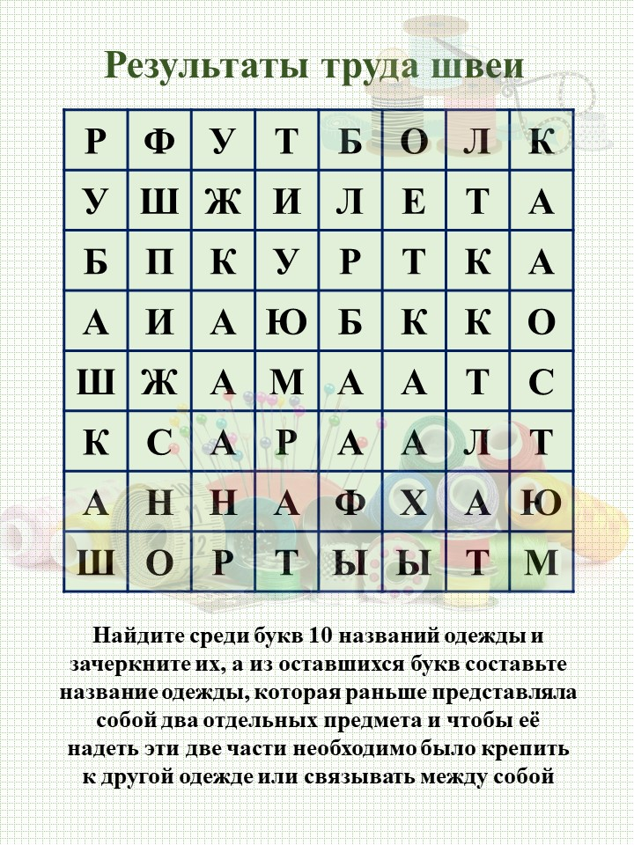
ГБОУ ДПО РК
IV НАУЧНО-МЕТОДИЧЕСКАЯ КОНФЕРЕНЦИЯ
«Финансовая грамотность в системе образования Республики Крым»
СЕКЦИЯ № 3. «Формирование основ финансовой грамотности у детей дошкольного возраста»
КРИППО
1 блок «Труд и продукт»
Филворд
«Результаты труда швеи»
(венгерский кроссворд) – это своеобразный кроссворд, в котором нужно найти слова среди написанных букв. А из оставшихся букв составить слово, которое будет ответом на вопрос к данному филворду.

Slide 5
ГБОУ ДПО РК
IV НАУЧНО-МЕТОДИЧЕСКАЯ КОНФЕРЕНЦИЯ
«Финансовая грамотность в системе образования Республики Крым»
СЕКЦИЯ № 3. «Формирование основ финансовой грамотности у детей дошкольного возраста»
КРИППО
1 блок «Труд и продукт»
Лабиринт
«Профессия и место работы»
Цель игры:
путем вращения кругов с фрагментами дороги привести человека определенной профессии к его месту работы.

Slide 6
ГБОУ ДПО РК
IV НАУЧНО-МЕТОДИЧЕСКАЯ КОНФЕРЕНЦИЯ
«Финансовая грамотность в системе образования Республики Крым»
СЕКЦИЯ № 3. «Формирование основ финансовой грамотности у детей дошкольного возраста»
КРИППО
1 блок «Труд и продукт»
Пятнашки
«Собери изображение профессии»
Цель игры:
путем перемещения фишек в квадратной рамке необходимо собрать изображение профессии.

Slide 7
ГБОУ ДПО РК
IV НАУЧНО-МЕТОДИЧЕСКАЯ КОНФЕРЕНЦИЯ
«Финансовая грамотность в системе образования Республики Крым»
СЕКЦИЯ № 3. «Формирование основ финансовой грамотности у детей дошкольного возраста»
КРИППО
1 блок «Труд и продукт»
Устная игра-головоломка «Угадай профессию»
ТЁРКА =
КУЛОН =
СТАРИНА =
КРЕДИТОР =
АКТЁР
КЛОУН
САНИТАР
ДИРЕКТОР

Slide 8
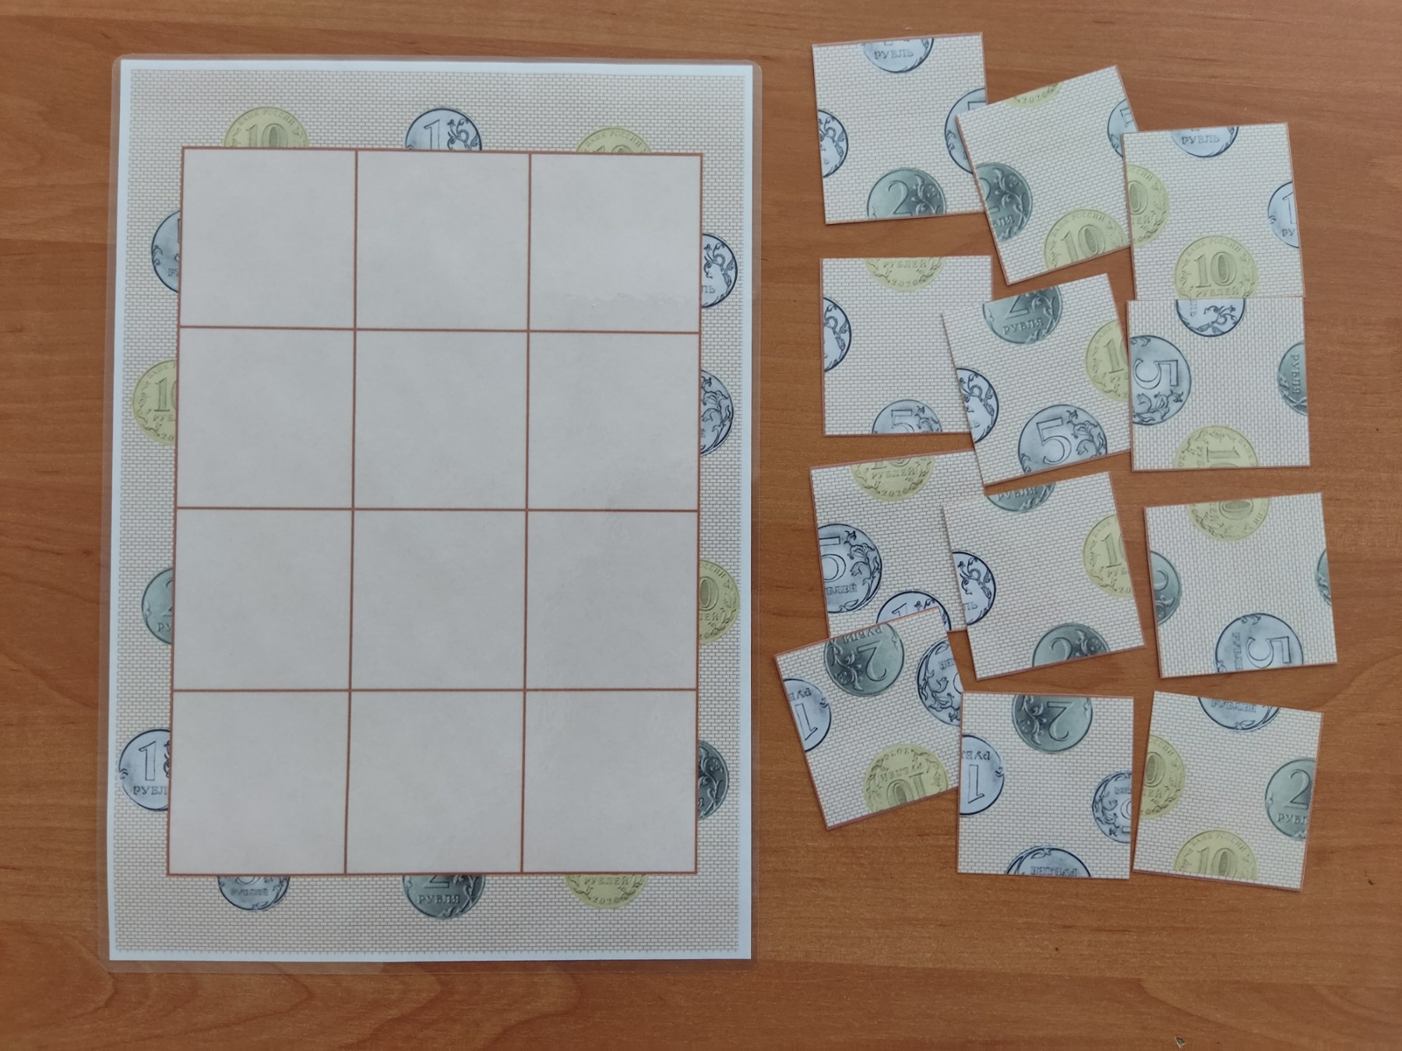
ГБОУ ДПО РК
IV НАУЧНО-МЕТОДИЧЕСКАЯ КОНФЕРЕНЦИЯ
«Финансовая грамотность в системе образования Республики Крым»
СЕКЦИЯ № 3. «Формирование основ финансовой грамотности у детей дошкольного возраста»
КРИППО
2 блок «Деньги и цена»
Головоломка «Монетки»
Цель игры:
составление рисунка путем соединения квадратных фишек так, чтобы изображения совпали по цвету и номиналу.

Slide 9
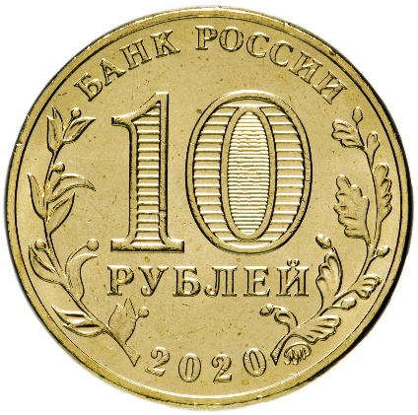
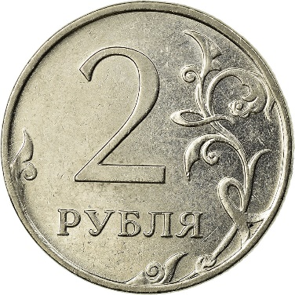
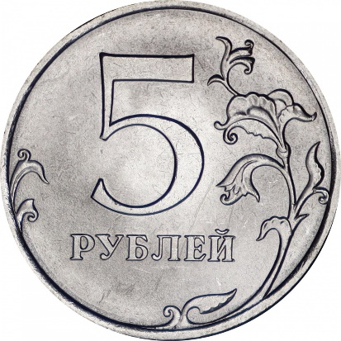
ГБОУ ДПО РК
IV НАУЧНО-МЕТОДИЧЕСКАЯ КОНФЕРЕНЦИЯ
«Финансовая грамотность в системе образования Республики Крым»
СЕКЦИЯ № 3. «Формирование основ финансовой грамотности у детей дошкольного возраста»
КРИППО
2 блок «Деньги и цена»
Игра «Выложи в ряд»
Цель игры:
Необходимо выложить ряд из монет соблюдая определенные условия.

Slide 10
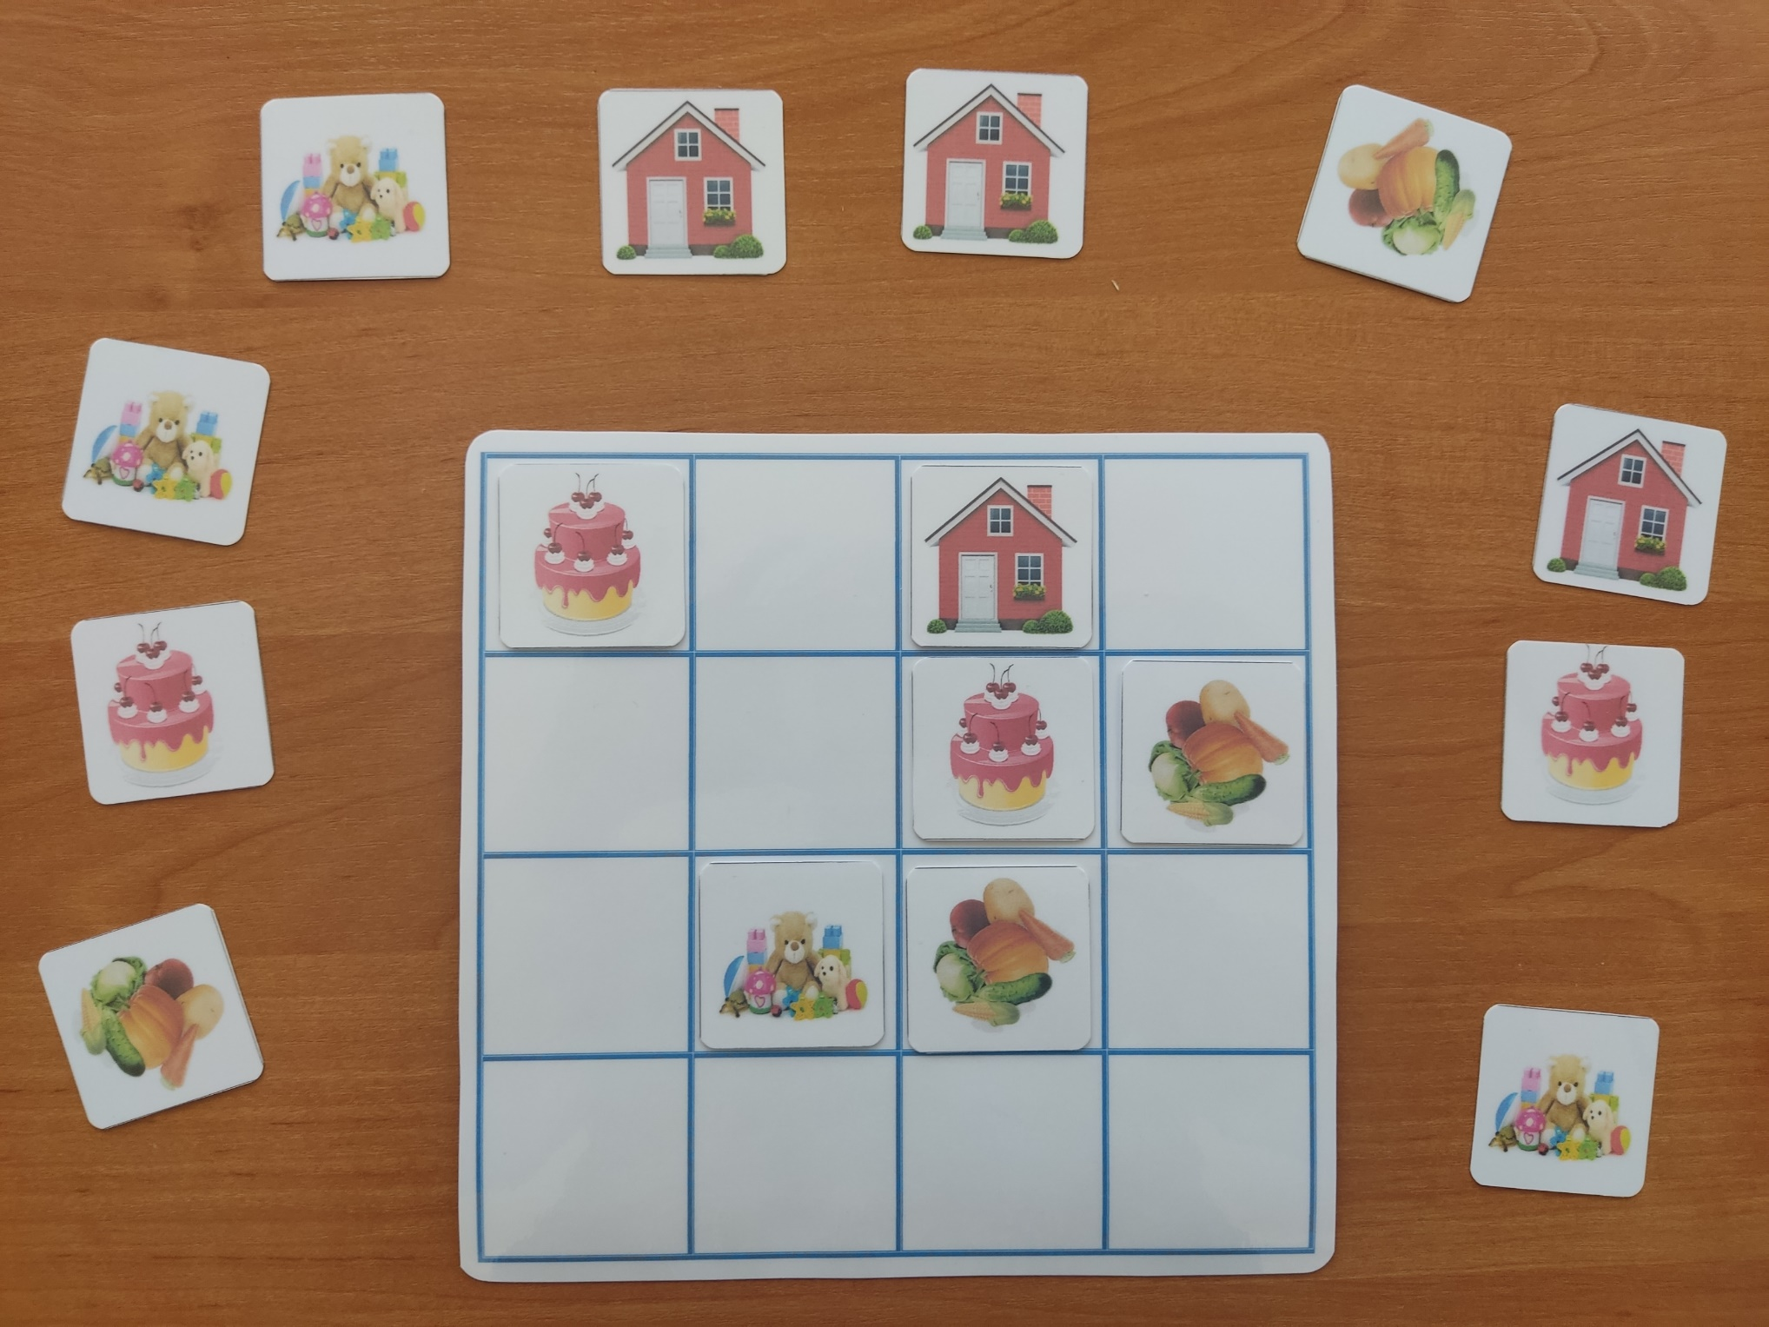
ГБОУ ДПО РК
IV НАУЧНО-МЕТОДИЧЕСКАЯ КОНФЕРЕНЦИЯ
«Финансовая грамотность в системе образования Республики Крым»
СЕКЦИЯ № 3. «Формирование основ финансовой грамотности у детей дошкольного возраста»
КРИППО
3 блок «Реклама: правда и ложь, разум и чувства, желания и возможности»
Судоку
Цель игры:
необходимо расположить карточки с изображениями на игровом поле так, чтобы не было повторений в вертикальных и горизонтальных линиях

Slide 11
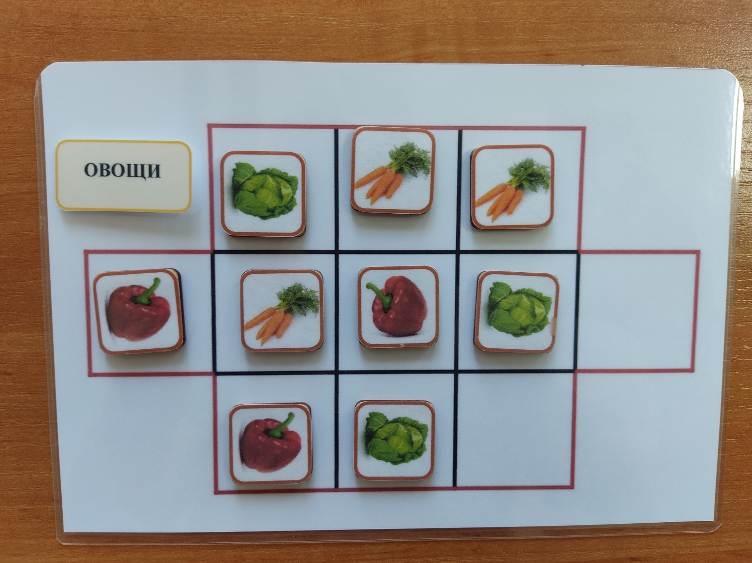
ГБОУ ДПО РК
IV НАУЧНО-МЕТОДИЧЕСКАЯ КОНФЕРЕНЦИЯ
«Финансовая грамотность в системе образования Республики Крым»
СЕКЦИЯ № 3. «Формирование основ финансовой грамотности у детей дошкольного возраста»
КРИППО
3 блок «Реклама: правда и ложь, разум и чувства, желания и возможности»
Головоломка
«Отделы в магазинах»
Цель игры:
путем перемещения фишек по игровому полю, не выходя за красные границы и не поднимая фишек, выстроить товар в отдел в определенной последовательности.

Slide 12
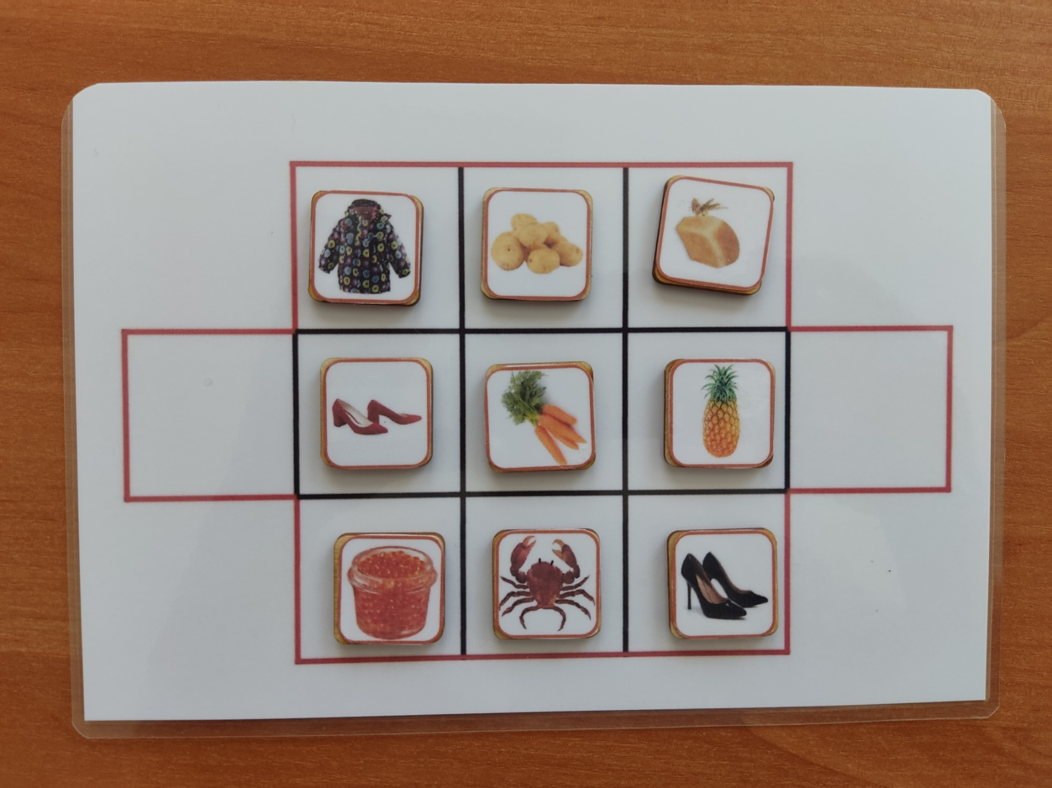
ГБОУ ДПО РК
IV НАУЧНО-МЕТОДИЧЕСКАЯ КОНФЕРЕНЦИЯ
«Финансовая грамотность в системе образования Республики Крым»
СЕКЦИЯ № 3. «Формирование основ финансовой грамотности у детей дошкольного возраста»
КРИППО
4 блок «Полезные экономические навыки и привычки в быту»
Головоломка
«Надо - Хочу»
Цель игры:
путем перемещения по игровому полю фишек с изображением товаров, не выходя за пределы красных линий и не поднимая фишек, выстроить в первый ряд товары первой необходимости, во второй ряд – второй необходимости, а в третий ряд те товары, которые не являются жизненно важными.

Slide 13
ГБОУ ДПО РК
IV НАУЧНО-МЕТОДИЧЕСКАЯ КОНФЕРЕНЦИЯ
«Финансовая грамотность в системе образования Республики Крым»
СЕКЦИЯ № 3. «Формирование основ финансовой грамотности у детей дошкольного возраста»
КРИППО
Спасибо за внимание!

